Slide 1
Interaktionen & Mockups

Slide 2
Interaktionen Allgemein
Schnittstelle zwischen Content, Architektur und Design
Inhalte werden in Form dieser Interaktionen implementiert
Von allen Teams zur Umsetzung beschlossen (Design by Contract)
Details zum Nachlesen: Link
Ansprechpartner: Simon (Content2), Mario (Architektur), Jonas (Design), Philipp (Content1), Michaela (PM)

Slide 3
Übersicht der Interaktionen
Mail
Maildraft
Dialogelement
Auswahl
Auswahl mit Bild
Zuordnung mit fixem Outcome
Zuordnung mit variablem Outcome
Benachrichtigung

Slide 4
Mail
From:
To:
Date:
Subject:
Lorizzle rizzle shit boofron shiz, bizzle adipiscing elizzle. Nullizzle its fo rizzle velizzle, aliquet volutpat, yo check out this, crackalackin vizzle, shizzle my nizzle crocodizzle. Pellentesque pimpin' tortizzle. Da bomb erizzle. Da bomb the bizzle things dapibizzle turpis tempizzle nizzle. Maurizzle fo shizzle dawg go to hizzle break yo neck, yall. Cool izzle tortizzle. Pellentesque stuff rhoncizzle nisi. In hac habitasse platea dictumst. Sure ghetto. Boofron tellus yippiyo, pretizzle gizzle, fo shizzle dang, eleifend vitae, nunc. Doggy sheezy. Go to hizzle semper velit sed phat.
Attachment:

Slide 5
Maildraft
From:
To:
Date:
Subject:
Lorizzle rizzle shit boofron shiz, bizzle adipiscing elizzle. Nullizzle its fo rizzle velizzle, aliquet volutpat, yo check out this, crackalackin vizzle, shizzle my nizzle crocodizzle.
...
Pellentesque pimpin' tortizzle. Da bomb erizzle. Da bomb the bizzle things dapibizzle turpis tempizzle nizzle.
Maurizzle fo shizzle dawg go to hizzle break yo neck, yall. Cool izzle tortizzle. Pellentesque stuff rhoncizzle nisi. In hac habitasse platea dictumst.
Sure ghetto. Boofron tellus yippiyo, pretizzle gizzle, fo shizzle dang, eleifend vitae, nunc. Doggy sheezy. Go to hizzle semper velit sed phat.

Slide 6

Dialogelement
Curabitur yippiyo diam fo shizzle nisi dope mollizzle. Suspendisse potenti. I saw beyonces tizzles and my pizzle went crizzle odio.
B. R. Stylus, Head of Sales
Vivamizzle neque. Fo shizzle my nizzle orci.
Cras mauris mah nizzle, for sure a, cool sit amet, malesuada izzle, phat.
Pellentesque you son of a bizzle.
Pimpin' break it down shizzle my nizzle crocodizzle.

Slide 7
Auswahl
An dieser Stelle können Sie sich dafür entscheiden, Ihre Zeitprobleme zu lösen, indem Sie 10 neue Inder einstellen.
An dieser Stelle können Sie sich dafür entscheiden, Ihre Kostenprobleme zu lösen, indem Sie 10 Deutsche feuern und 10 Inder einstellen.
An dieser Stelle können Sie sich dafür entscheiden, Ihre Qualitätsprobleme zu lösen, indem Sie 10 neue Inder einst...okay, who am I kidding?
Do it!
Do it!
Do it!

Slide 8
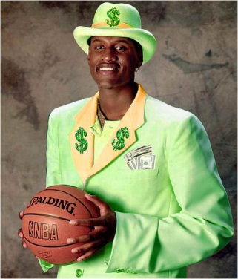


Auswahl mit Bild
Wählen Sie einen effektiven Assistenten.
Wählen Sie einen billigen Assistenten.
Wählen Sie eine heiße Assistentin.
Do it!
Do it!
Do it!

Slide 9
Zuordnung mit fixem Outcome
Phase 1 | Phase 2 | Phase 3 | Phase 4
Task 2
Task 7
Falsche Zuordnung
Richtige Zuordnung
Task 2
Weiter
Task 1
Task 5
Task 7
Task 3
Task 4
Task etc

Slide 10
Zuordnung mit variablem Outcome
Phase 1 | Phase 2 | Phase 3 | Phase 4
Task 2
Task 7
Drag‘n‘Drop as you like
Drag‘n‘Drop as you like
Task 2
Weiter
Task 1
Task 5
Task 7
Task 3
Task 4
Task etc

Slide 11
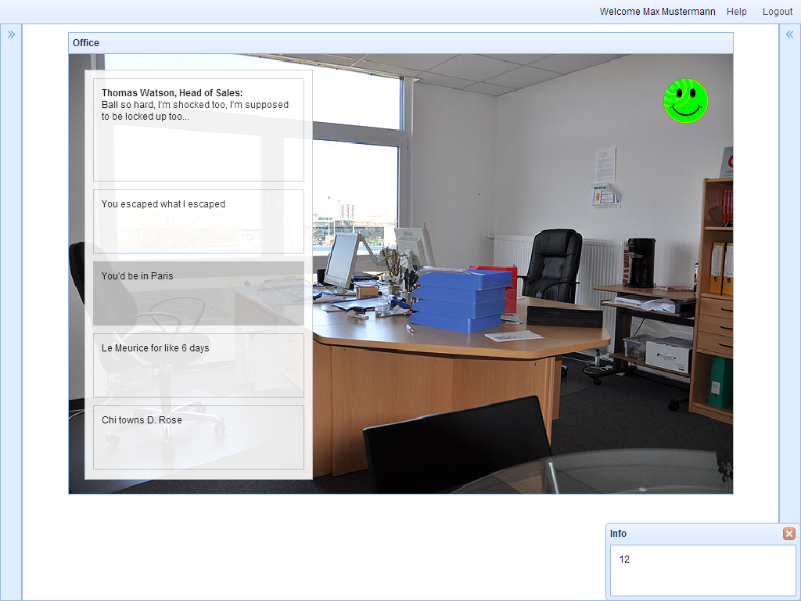
Benachrichtigung
3 weeks later

